Slide 1

The Successful Club Series
Vom Gast zum Mitglied
Serie “Erfolgreicher Club”
293
Frei übersetzt von Sarah Mewes, Division A Director 2025/2026, District 95

Slide 2
Meeting-Standards
Die Treffen beginnen und enden pünktlich.
Teilnehmende kommen frühzeitig und gut vorbereitet.
Clubvorstände erfüllen ihre Aufgaben.
Das Treffen verläuft zügig.
Die Mitglieder sind begeistert.
Alle Projekte stammen aus Pathways.
1

Slide 3
Auf das Win-Win-Ergebnis hinarbeiten
Win-Win
Win-Lose
Lose-Lose
2

Slide 4
Die Vorteile besprechen
Verbesserte Redefähigkeiten
Entwicklung von Führungskompetenz
Bessere soziale Fähigkeiten
Höheres Selbstwertgefühl
3

Slide 5
Close that Sale – Vom Gast zum Mitglied
C = Compare (Vergleich ziehen)
L = Lose (Verlust bedenken)
O = Opinion (Meinung hören)
S = Story (Geschichte erzählen)
E = Example (Beispiel geben)
4

Slide 6
Die Rolle des Vizepräsidenten Mitgliedschaft
Eine große Hilfe und Bereicherung!
4

Slide 7
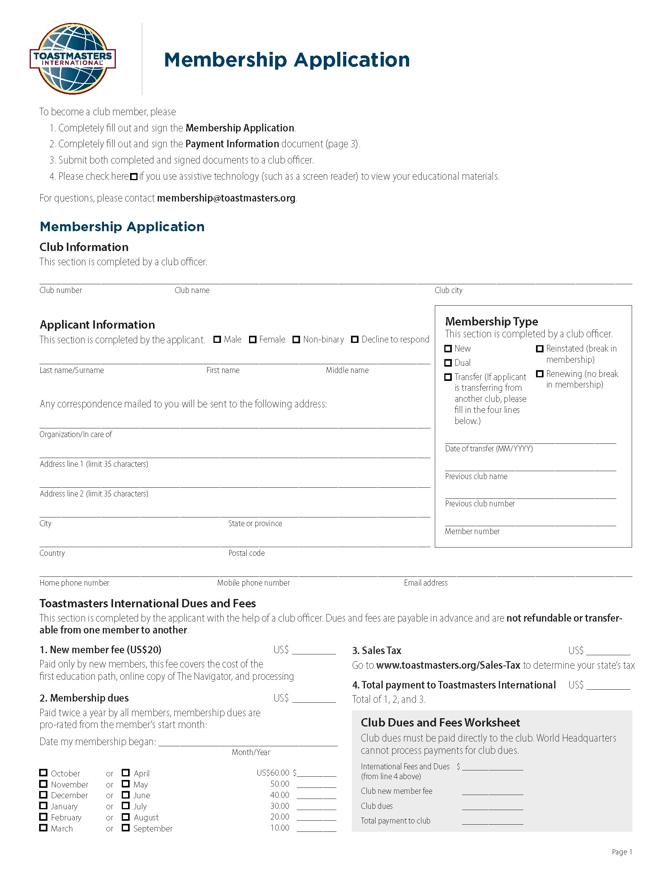
Das Ausfüllen des
Mitgliedsantrags
6

Slide 8
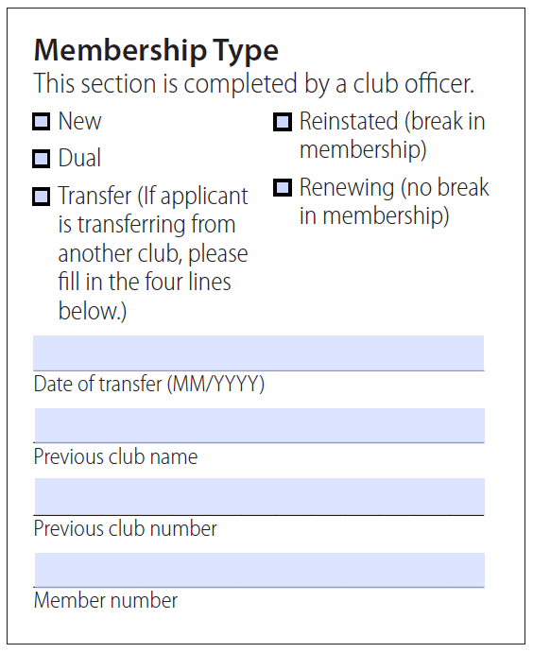
Das Ausfüllen des Mitgliedsantrags
Mitgliedsstatus
Neu
Wiederaufgenommen
Verlängernd
Doppelte Mitgliedschaft
Transfer (Wechselmitgliedschaft)
7

Slide 9
Das Ausfüllen des Mitgliedsantrags
Finanzen
Neue Mitglieder zahlen …
Wechselnde Mitglieder …
Alle oben genannten …
8

Slide 10
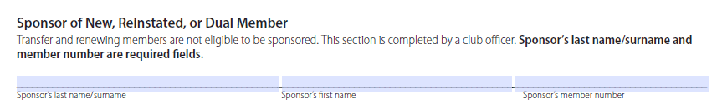
Das Ausfüllen des Mitgliedsantrags
Informationen zur werbenden Person
9

Slide 11
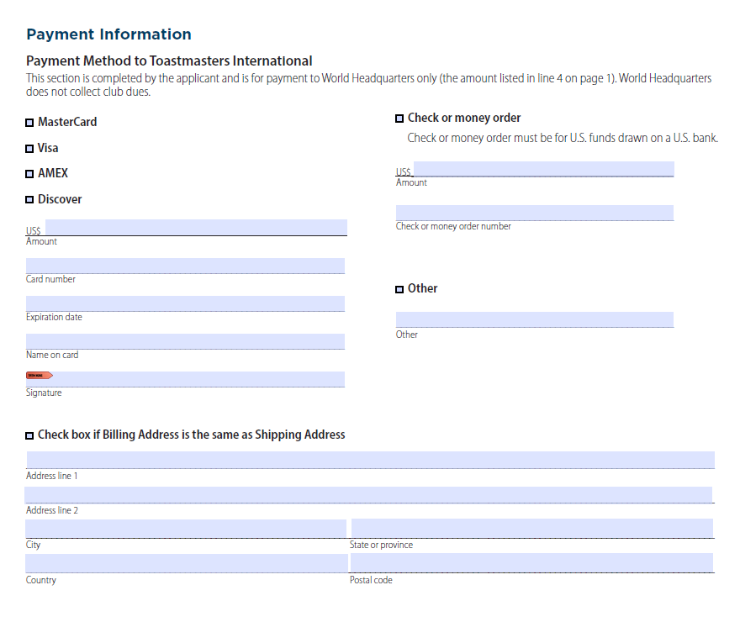
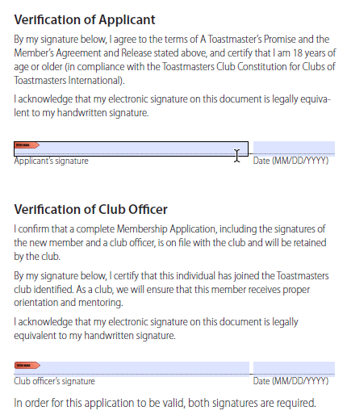
Das Ausfüllen des Mitgliedsantrags
Unterschriften und Zahlung
10

Slide 12
Fazit
  Begeisterung
+ Techniken
+ Meeting-Rollen
+ Mentor:innen-Unterstützung
+ Materialien und Informationen
+ Eine offizielle Aufnahmezeremonie
= Ein echtes Win-Win!
11

